Slide 1
طُوكيُو تحْتَفِلُ بِعِيدِ مِيلادِهَا الـ150
Dr. Ehab Atta

Slide 2
1- ما سِرُّ البُحَيْرَةِ الوَرْدِيَّةِ في المَكْسِيك؟
2- أهَمُّ الْـمَنَاطِقِ السِّيَاحِيَّةِ فِي الْأَرْجَنْتِين
3- مَطَارُ إسْطَنْبُولَ الْجَدِيدُ
4- طُوكيُو تحْتَفِلُ بِعِيدِ مِيلادِهَا الـ150
5- مُخْتَرِعٌ فِلِبِّينِيّ يَبْتَكِرُ سَيَّارَةً طائِرَة

Slide 3
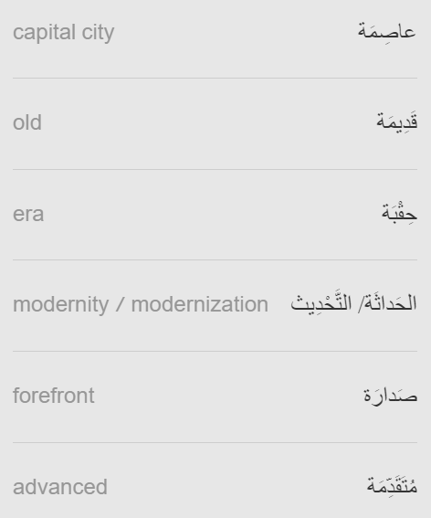
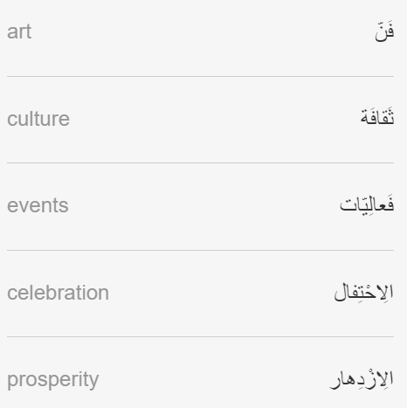

Slide 4
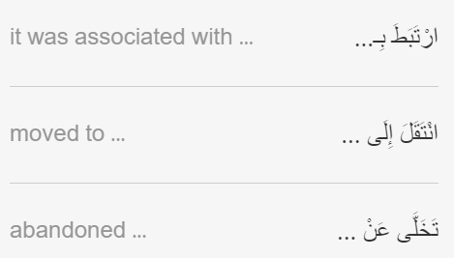
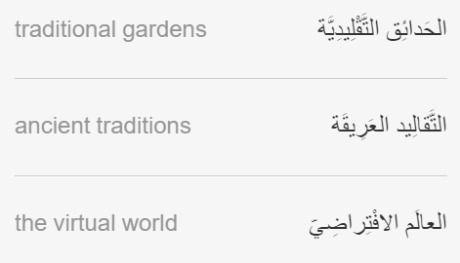

Slide 5
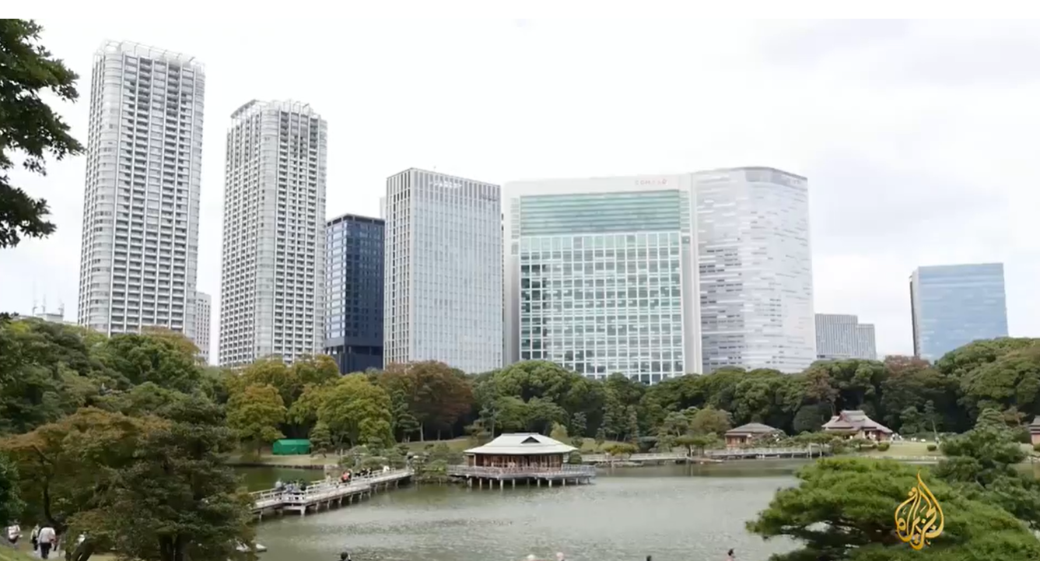
https://learning.aljazeera.net/ar/node/20906

Slide 6
في إحدى أشهر الحدائق التقليدية في طوكيو يحتفل اليابانيون بمرور مائة عام على تغيير اسم عاصمتهم من أدو إلى طوكيو.
ففي نهاية القرن التاسع عشر انتقل الإمبراطور ميجي من مقره في العاصمة القديمة كيوتو إلى طوكيو التي يعني اسمها حرفيا العاصمة الشرقية.
حقبة ميجي ارتبطت بانفتاح اليابان على الغرب وبدء حقبة التحديث التي أوصلت اليابان إلى صدارة الدول المتقدمة، لكن تلك الحداثة لم تنسِ اليابانيين تقاليدهم العريقة كفن تحضير الشاي الذي حرصوا على تقديمه للزوار الأجانب.
كانت تجربة مختلفة فالجميع اعتاد الذهاب إلى المقاهي والحصول على طلبه بسرعة، لذلك سعدت بالتعرف على هذا الجانب المميز من الثقافة اليابانية. استمرت فعاليات الاحتفال حتى المساء وتضمنت عرضا لفن الكابوكي التقليدي.

Slide 7
رسالة هذا الاحتفال هي أن الإنسان يستطيع أن يحقق التقدم والحداثة بدون أن يتخلى عن ثقافته وتقاليده العريقة.
ستستضيف طوكيو الألعاب الأولمبية بعد عامين، ونريد أن تكون هذه المناسبة انطلاقة جديدة لطوكيو لمئة عام قادمة من الازدهار.
لم يغفل منظمو الاحتفال تمتيع الزوار بعرض فني للمغنية الرقمية التي تعيش في العالم الافتراضي هاتسوناميكو التي يتابعها ملايين المعجبين في اليابان. القديم يلاقي الحديث شعار ترفعه العاصمة طوكيو وهي تحتفل بعيد ميلادها المئة والخمسين لترسخ مكانتها كإحدى أهم العواصم في العالم.

